Slide 1
ПУТЕШЕСТВИЕ
ПО ТУЛЬСКОМУ КРЕМЛЮ
Алексин, 2019

Slide 2
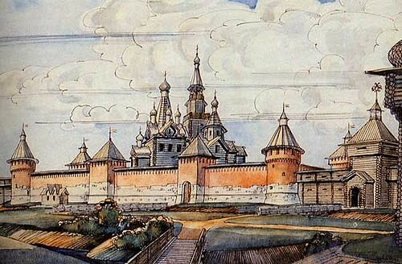
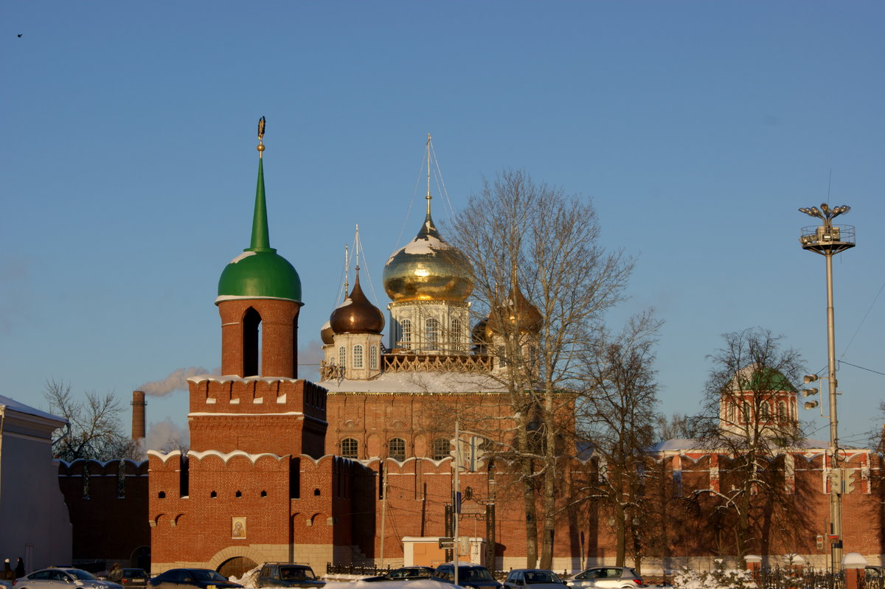
Из истории Тульского Кремля
Каменный кремль — старейшее сооружение Тулы. Эта крепость была главным звеном знаменитой Большой Засечной черты. В 2020 году Тульский кремль празднует 500-летие
Строительство Тульского кремля началось в 1507 году по указу московского князя Василия III. В отличие от многих подобных построек кремль в Туле расположен в низине, на берегу реки Упы
К 1520 году внутри крепости построили «каменный город». Именно с этого года ведётся история Тульского кремля

Slide 3
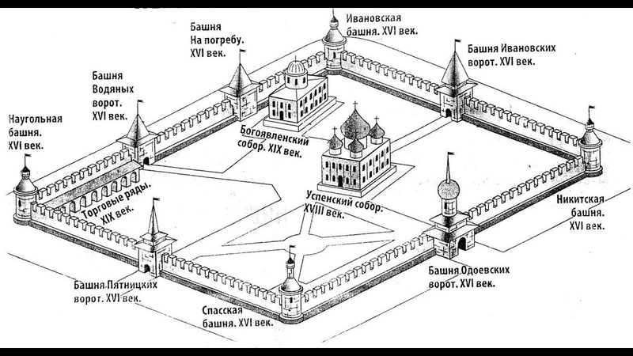
План- схема Тульского Кремля
Огневая сила Кремля была сосредоточена в девяти башнях, вынесенных далеко
за стены

Slide 4
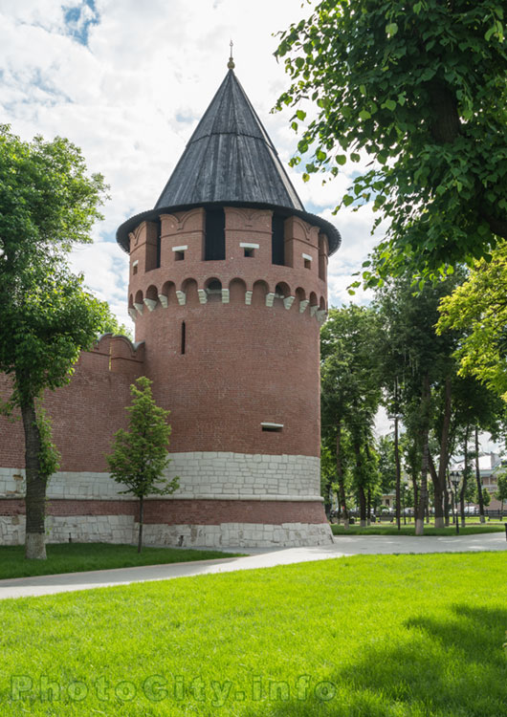
Никитская башня Тульского Кремля
Башня получила своё название от ближайшего района — Никитского конца. В 17 веке в ней хранили порох и свинец

Slide 5
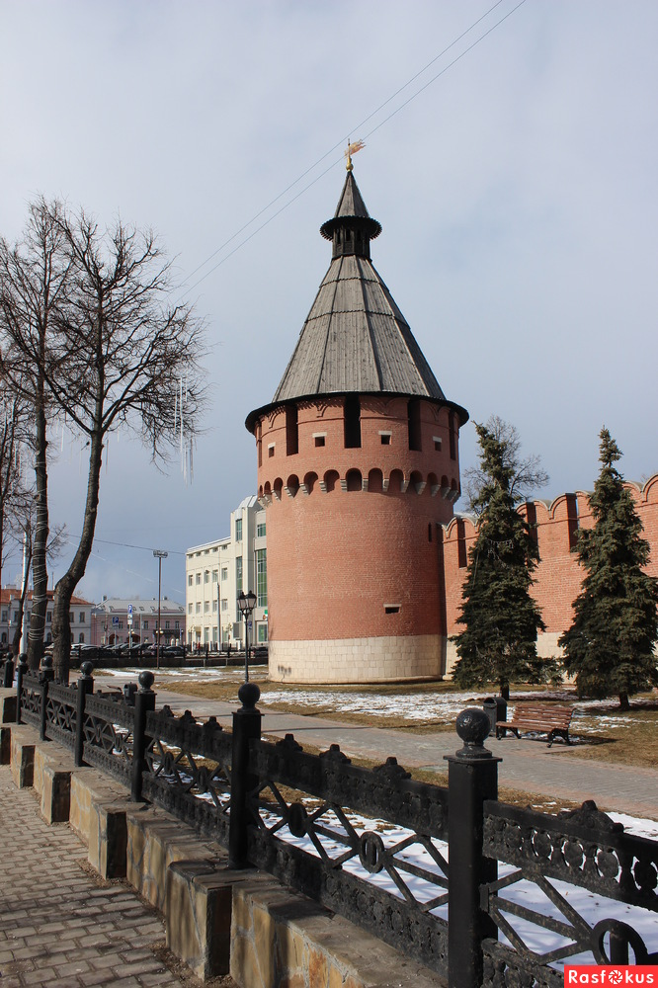
Спасская башня Тульского Кремля
Башня была построена напротив Спасской церкви. Первоначально она называлась Вестовой

Slide 6
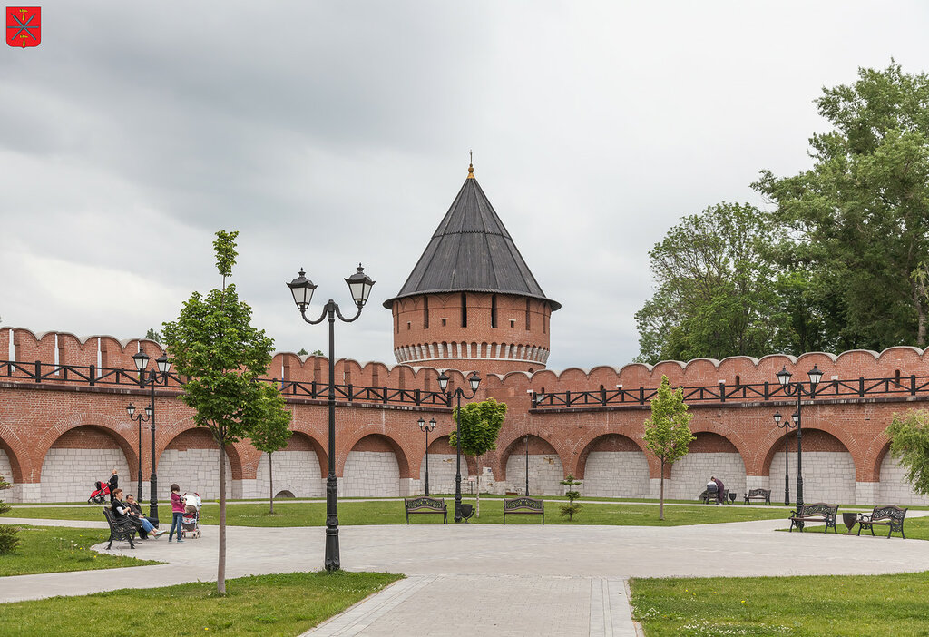
Ивановская башня Тульского Кремля
Ивановская башня в XVI веке называлась Тайницкой.
Под ней находился проход, который вёл к реке

Slide 7
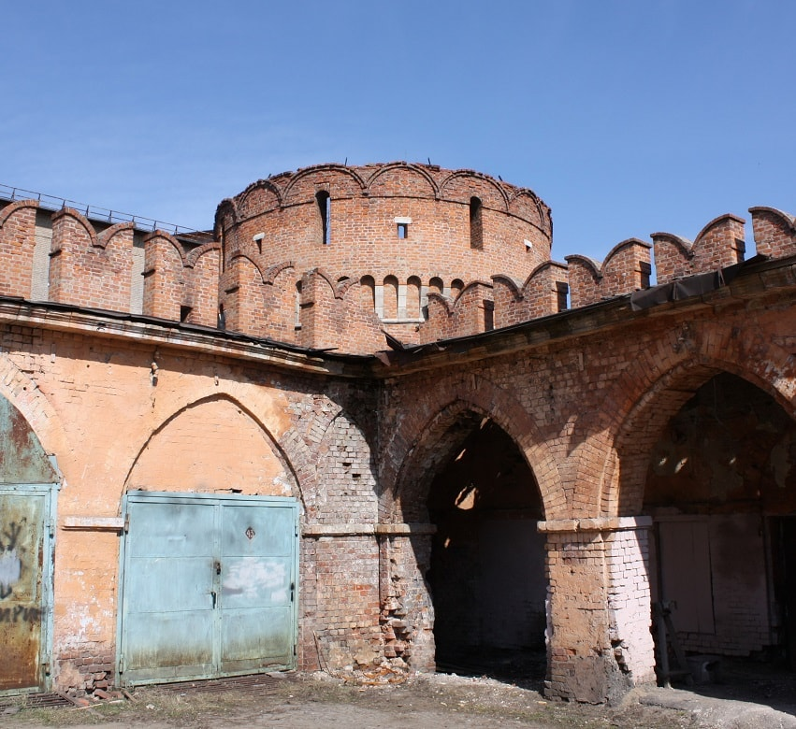
Наугольная башня Тульского Кремля
Наугольная башня — ближайшая к реке. В ней размещались торговые склады

Slide 8
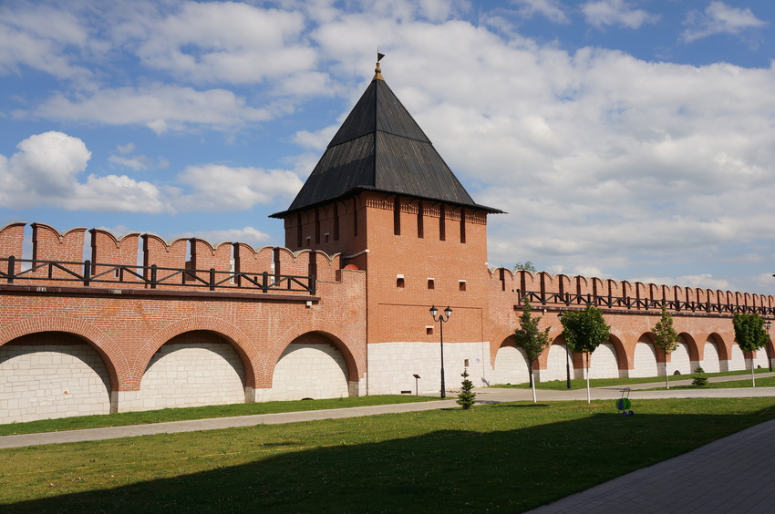
Башня На погребу
Тульского Кремля
Под башней На погребу находился воеводский склад с запасами еды, оружия и пороха

Slide 9
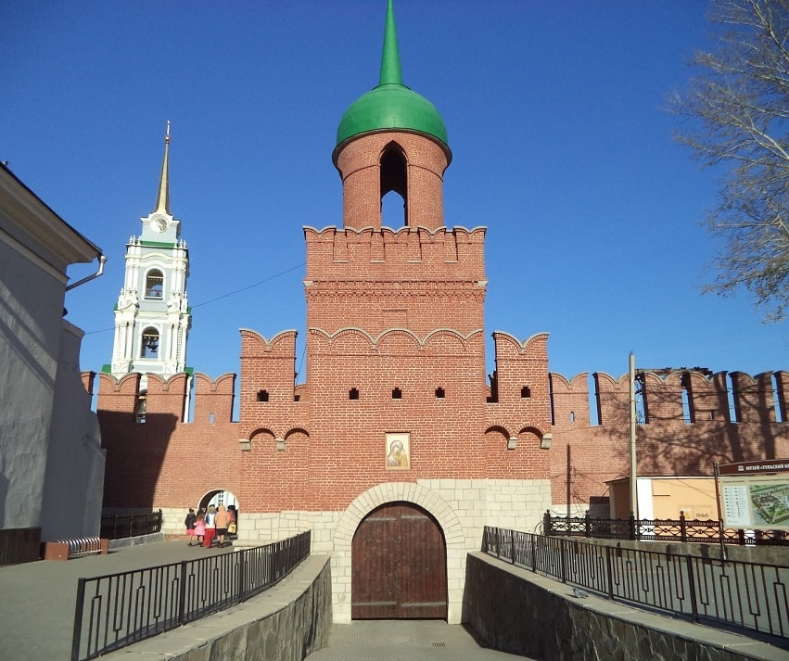
Одоевская башня Тульского Кремля
Одоевская башня сегодня она является визитной карточкой всего сооружения.
Она получила свое название от казанской иконы Божией Матери

Slide 10
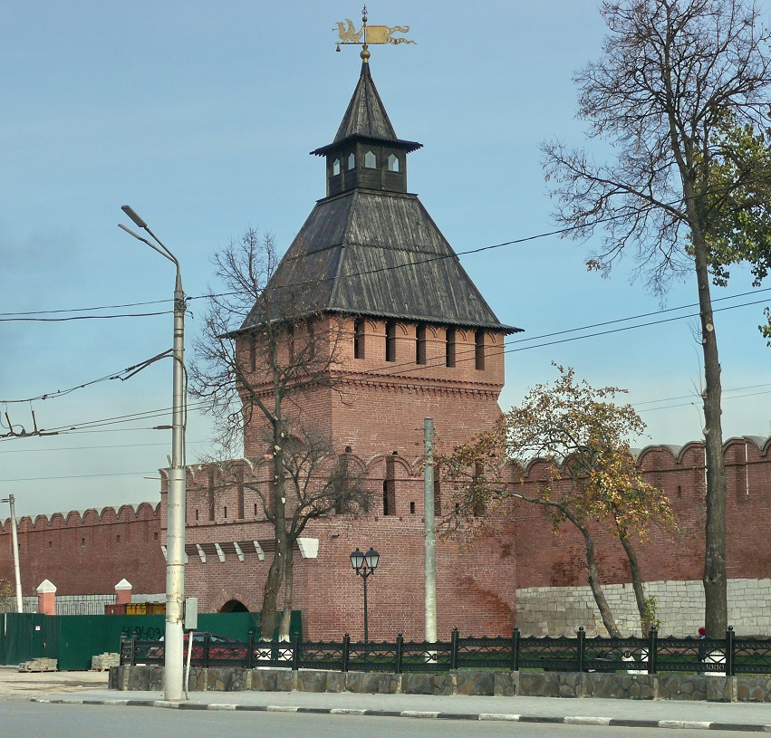
Башня Пятницких ворот
была хранилищем множества оружия и припасов на случай, если крепость будет осаждена

Slide 11
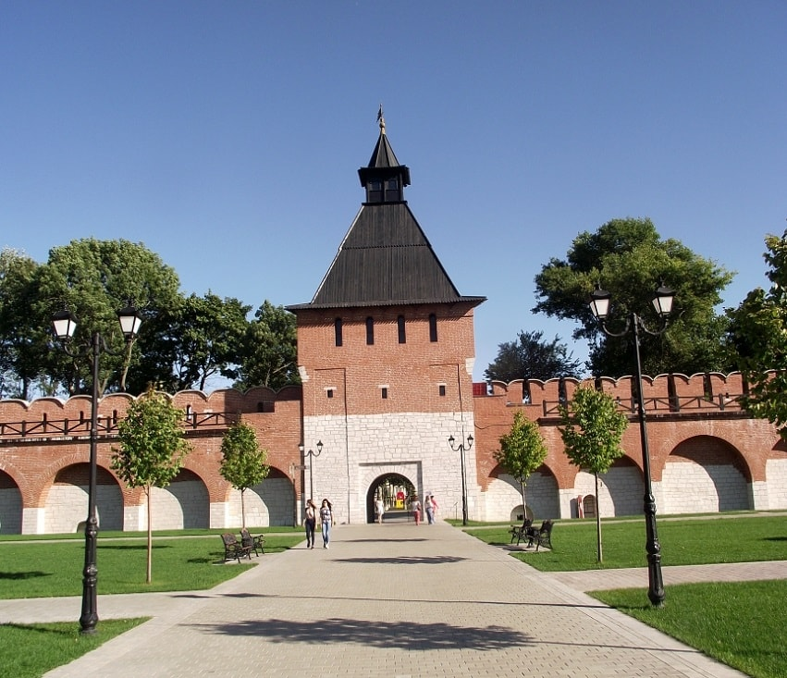
Башня Ивановских ворот ведет прямо в прилегающий к юго-восточной стене кремлевский сад

Slide 12
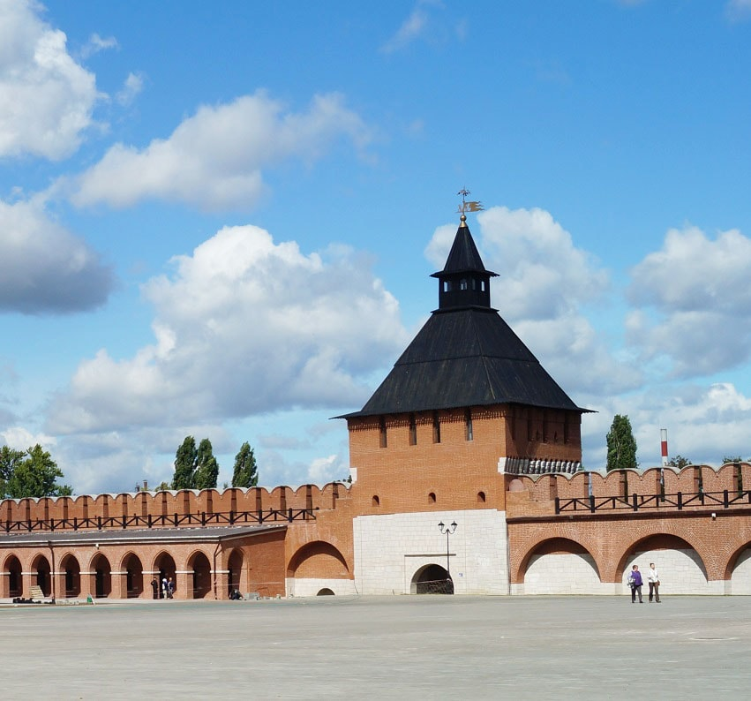
Водяная башня
служила входом со стороны реки, через нее в свое время крестный ход спускался для водосвятия

Slide 13
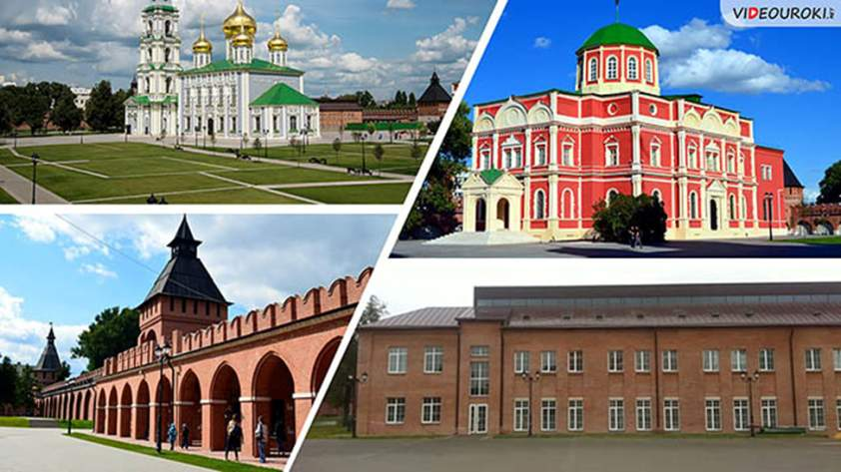
Здания ансамбля Тульского кремля
Свято-Успенский и Богоявленский соборы, торговые ряды и здание первой городской электростанции

Slide 14
Значение Тульского Кремля
Ежегодно территорию Тульского кремля посещает более одного миллиона человек
Празднование 500-летия Тульского кремля является знаковым событием не только для региона, но и для всей России в целом
Завершение его строительства в 1520 году положило начало созданию системы оборонительных укреплений

Slide 15
СПАСИБО ЗА ПУТЕШЕСТВИЕ

